Slide 1
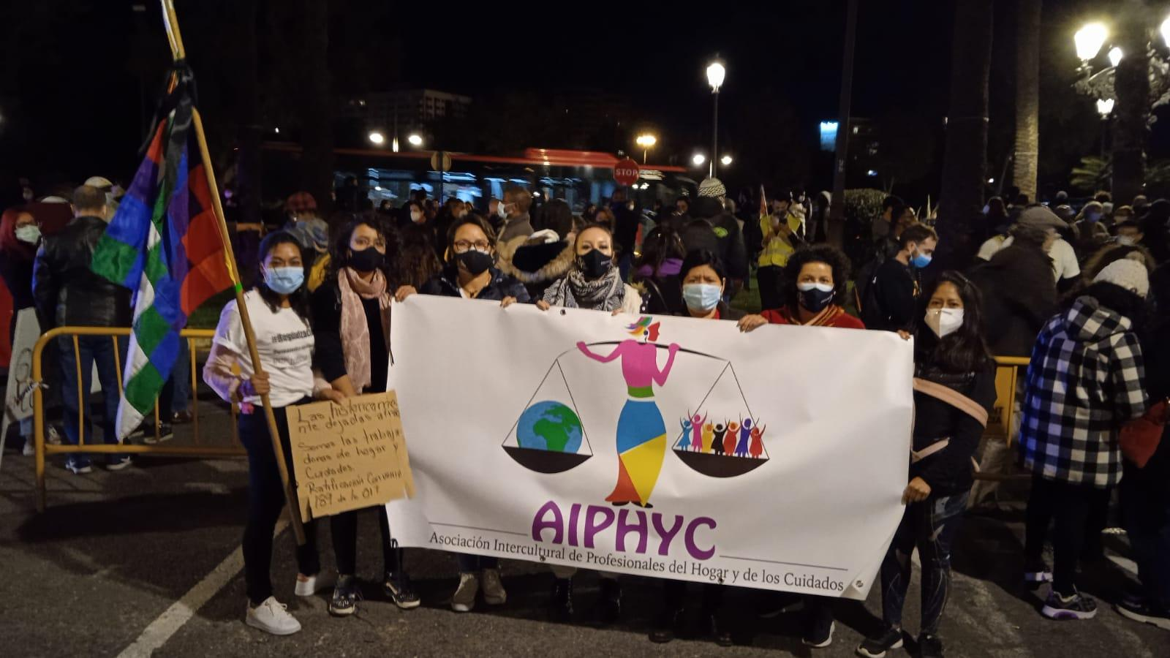
AIPHYC 2020

Slide 2


¿QUIENES SOMOS?
SOMOS:
Una organización sin ánimo de lucro, de acción social, defensora de los derechos humanos, dentro del marco de los ODS.
Desvinculada de partidos políticos, orientada a la autogestión, con el ánimo de defender la libertad de acción.
Fomentamos el autoconocimiento y la participación social, porque creemos que cada ser humano debe tener las herramientas suficientes para poder ejercer su ciudadanía, en el territorio que habita y ser capaz de liderar su propia vida, mejorando su convivencia social.
¡Somos Comunidad!

Slide 3
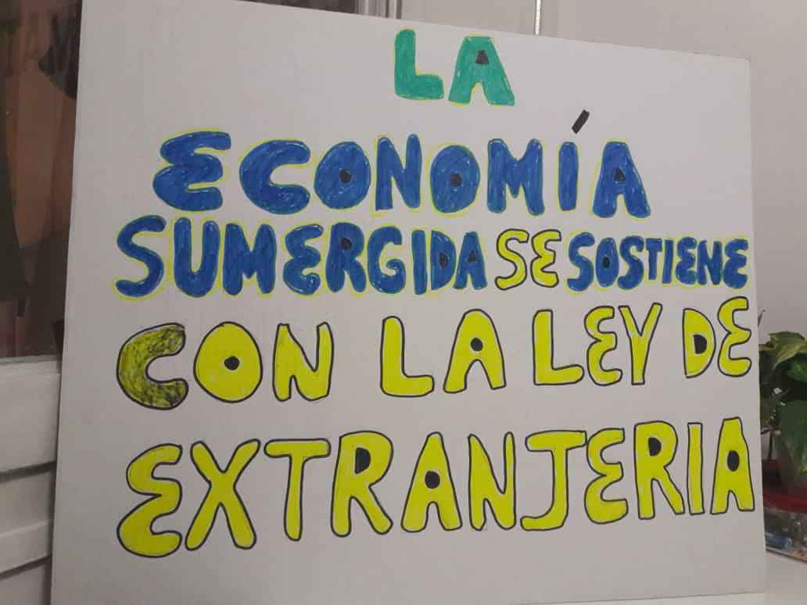
NUESTROS OBJETIVOS
Visibilizar la situación de vulnerabilización política, social, económica y cultural, que atraviesa al sector del empleo de hogar y cuidados.
Sensibilizar a las trabajadoras de hogar, a la sociedad en general, a los agentes institucionales y políticos, con el fin de despertar conciencia social, acerca de la relevancia que tienen, el trabajo del hogar y de los cuidados, remunerado y no remunerado, como base de toda la sociedad.
Reivindicar los derechos que hacen falta, en el actual Real Decreto 1620/2011. Que España ratifique el convenio 189 de la O.I.T. y su recomendación 201, para que el sector del empleo de hogar y cuidados, sea reconocido con plenos derechos, dentro del “Estatuto General de los Trabajadores”.

Slide 4
NUESTROS VALORES
Interculturalidad desde la horizontalidad: Trabajamos desde la sinergia de las diversas concepciones culturales y realidades de nuestra sociedad actual.
Equidad: Partimos de la premisa de que cada persona cuenta con unas circunstancias específicas y excepcionales, para poder ejercer su ciudadanía, dentro de un mismo territorio.
Enfoque de Género: Destacamos que el trabajo del hogar y cuidados, remunerado, NO debe ser un sector laboral feminizado. Fomentar la distrbución del trabajo del hogar y de los cuidados, no remunerados, de forma equitativa entre los mienbros de cada familia, es fundamental para contribuir a erradicar la discriminación por género.
Autocuidado: Promovemos el autoconocimiento, con el fin de que cada compañera pueda identificar herramientas de gestión emocional, buscando una adecuada salud física y mental, que le lleve a ser capaz de liderar su propia vida y facilitar su cohesión social.
Somos Comunidad en Red: Nuestra intención es la de crear una comunidad equitativa, autosuficiente, horizontal, intercultural y entretejida. Nos apoyamos en las organizaciones a fines, quienes completan la atención a las compañeras que nos contactan.

Slide 5
ORGANIGRAMA
Junta directiva
Personas que quieran conocer y/o defender sus derechos
Personas que quieran conocer y/o defender sus derechos
Incidencia Política
Grupo Gestor
Asamblea General
(Socias y voluntariado)
Sensibilización
Personas que quieran conocer y/o defender sus derechos
Personas que quieran conocer y/o defender sus derechos
Acción Social
Voluntariado

Slide 7
ÁREAS DE TRABAJO EN 2020
Se suponía que este año sería uno más para visibilizar, sensibilizar y reivindicar pero la naturaleza, se encargó de darnos una gran lección de vida.
Todos nuestros proyectos como organización tuvieron que dar un giro de 180 grados.
El 2020, será inolvidable para toda la humanidad y para las organizaciones de base, la pandemia puso a prueba nuestra gran fuerza de trabajo, de enteresa, pero sobretodo de unión.
VISIBILIZANDO: A todos los niveles de la sociedad, participando en todas las actividades posibles: -Manifestaciones a pie de calle por los Derechos Humanos. –Campañas en redes sociales. –Medios de Comunicación. –Centros educativos. –Reuniones con agentes políticos y ONGs.
SENSIBILIZANDO: De cara al fortalecimiento y crecimiento de nuestro grupo gestor, participamos en proyectos de formación para el crecimiento personal, enfocado a la cohesión grupal: -Formación para la incidencia política (Proyecto Alianza Por la Solidaridad 2018-2019 “Mujeres Con Voz”). -Formación para el autoconocimiento (Valencia Acoge-Luisa Vidal “Terapia del Reencuentro”). –Talleres impartidos por nuestras compañeras de “Autoreconocimiento como profesionales”.
REIVINIDCANDO: Participamos en medios de comunicación (Radio, T.V., RR.SS., Seminarios, Mesas Redondas, Debates, Charlas, etc.), donde lo consideramos pertinente y en base a los tiempos de nuestras compañeras, para reivindicar, nuestros derechos pendientes y contemplados en el Convenio 189 de la O.I.T., poniendo en práctica la formación adquirida.

Slide 8
BUENAS PRÁCTICAS DE ASOCIACIONISMO
Nos invitaron desde el SJM, a participar en la IV edición del “Taller básico de derechos y deberes, de trabajadoras de hogar y cuidados.
Nuestras compañeras, fueron ponentes en la mesa: “Experiencia de mujeres migrantes que se organizan por sus derechos”.
A través de una performance, visibilizamos con el ánimo de transformar, a partir de las buenas prácticas.
Confiamos en la capacidad de comunicación de cada compañera, desde el sentirse identificada con el proceso asociativo que hemos llevado a cabo desde nuestra creación.

Slide 9
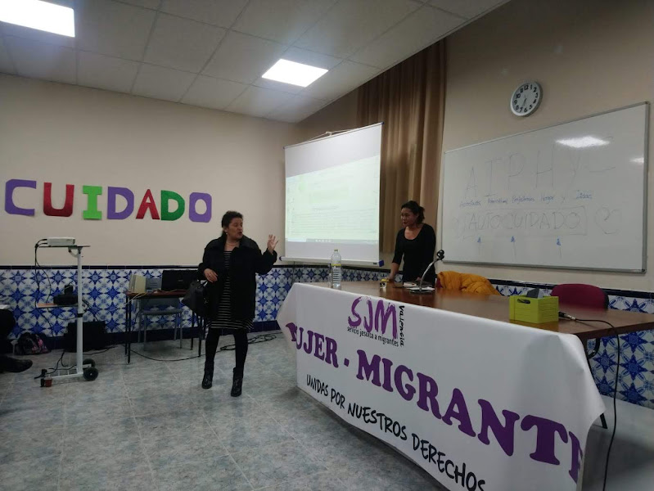
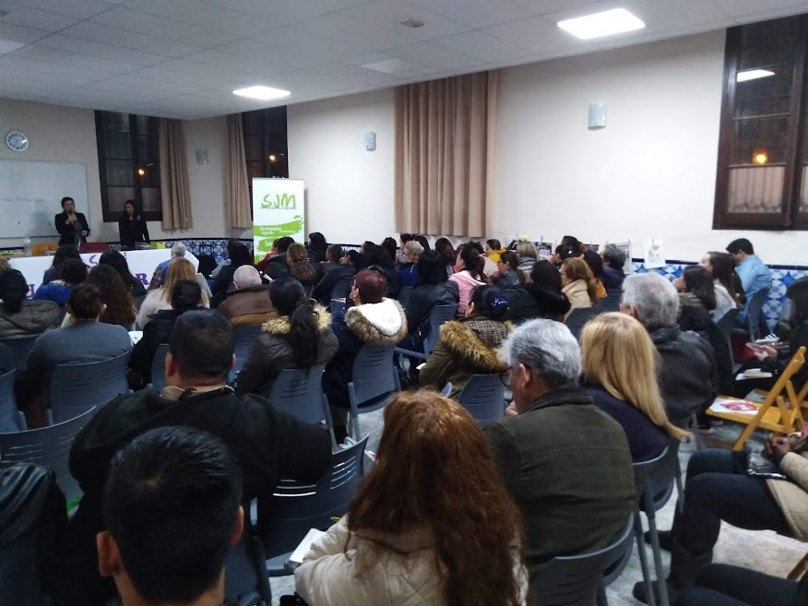

Slide 10
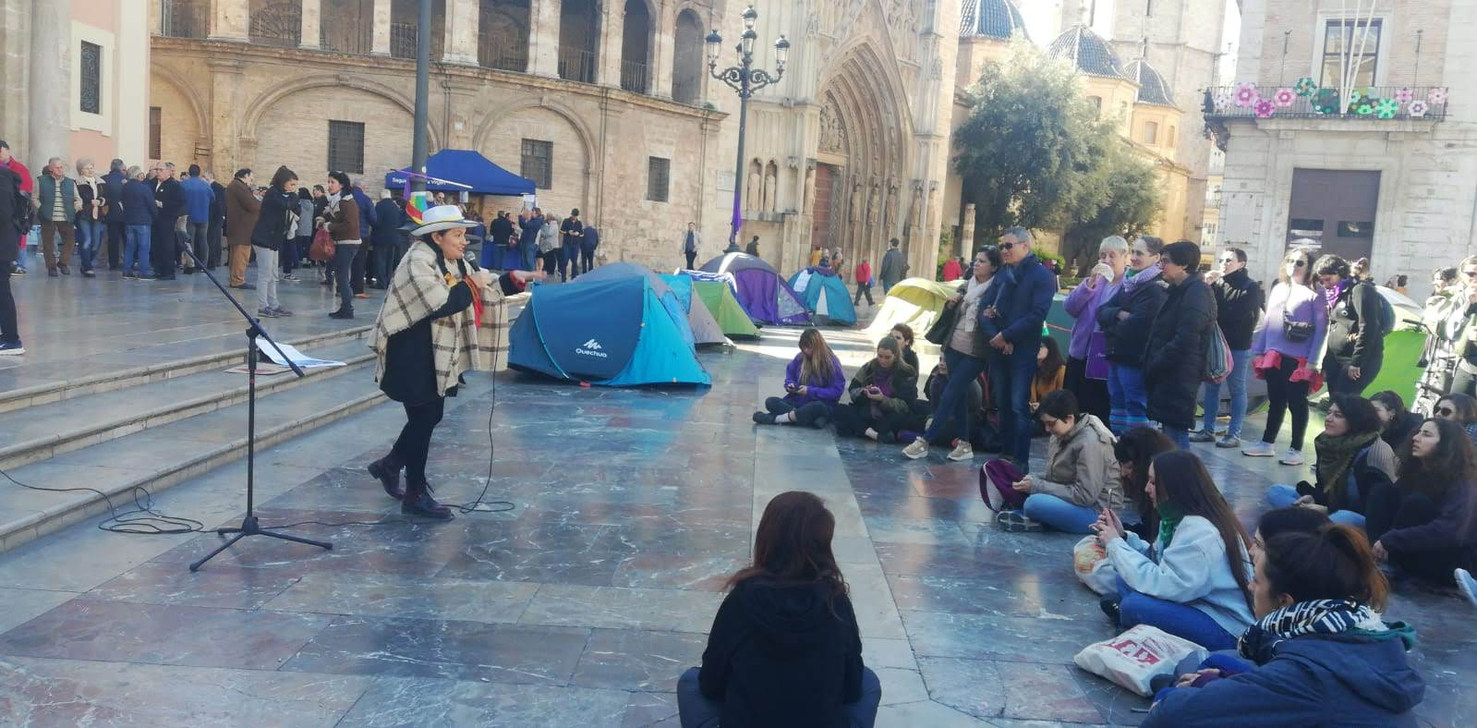
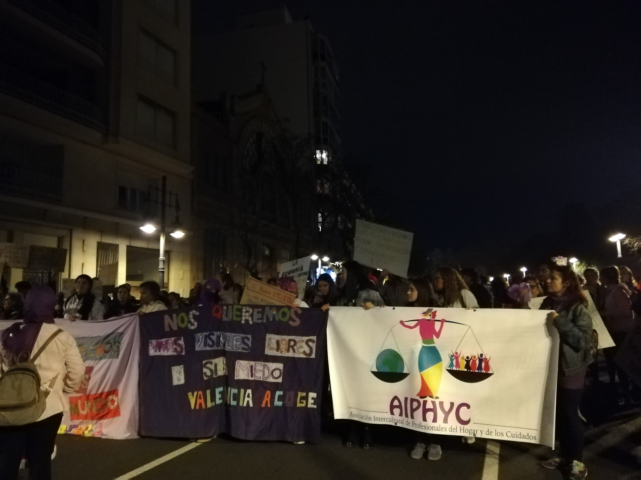
MARCHA 08M
Comprometidas a trabajar por conseguir la igualdad de género y condiciones laborales dignas, participamos en la marcha del 8M participando en las diferentes comisiones de trabajo, debido a que es urgente estar en la agenda feminista como mujeres migradas, asiladas y trabajadoras. Es momento de ocupar espacios conseguidos por compañeras que nos precedieron años atrás.. El aporte de nuestra organización se realizó desde las capacidades artísticas de las compañeras Gala Jazmín Cavero con el rap “Esto es lo que nos mueve” y el monólogo de Marcela Bahamón “NO soy una más de la familia.
https://www.youtube.com/results?search_query=esto+es+lo+que+nos+mueve

Slide 12
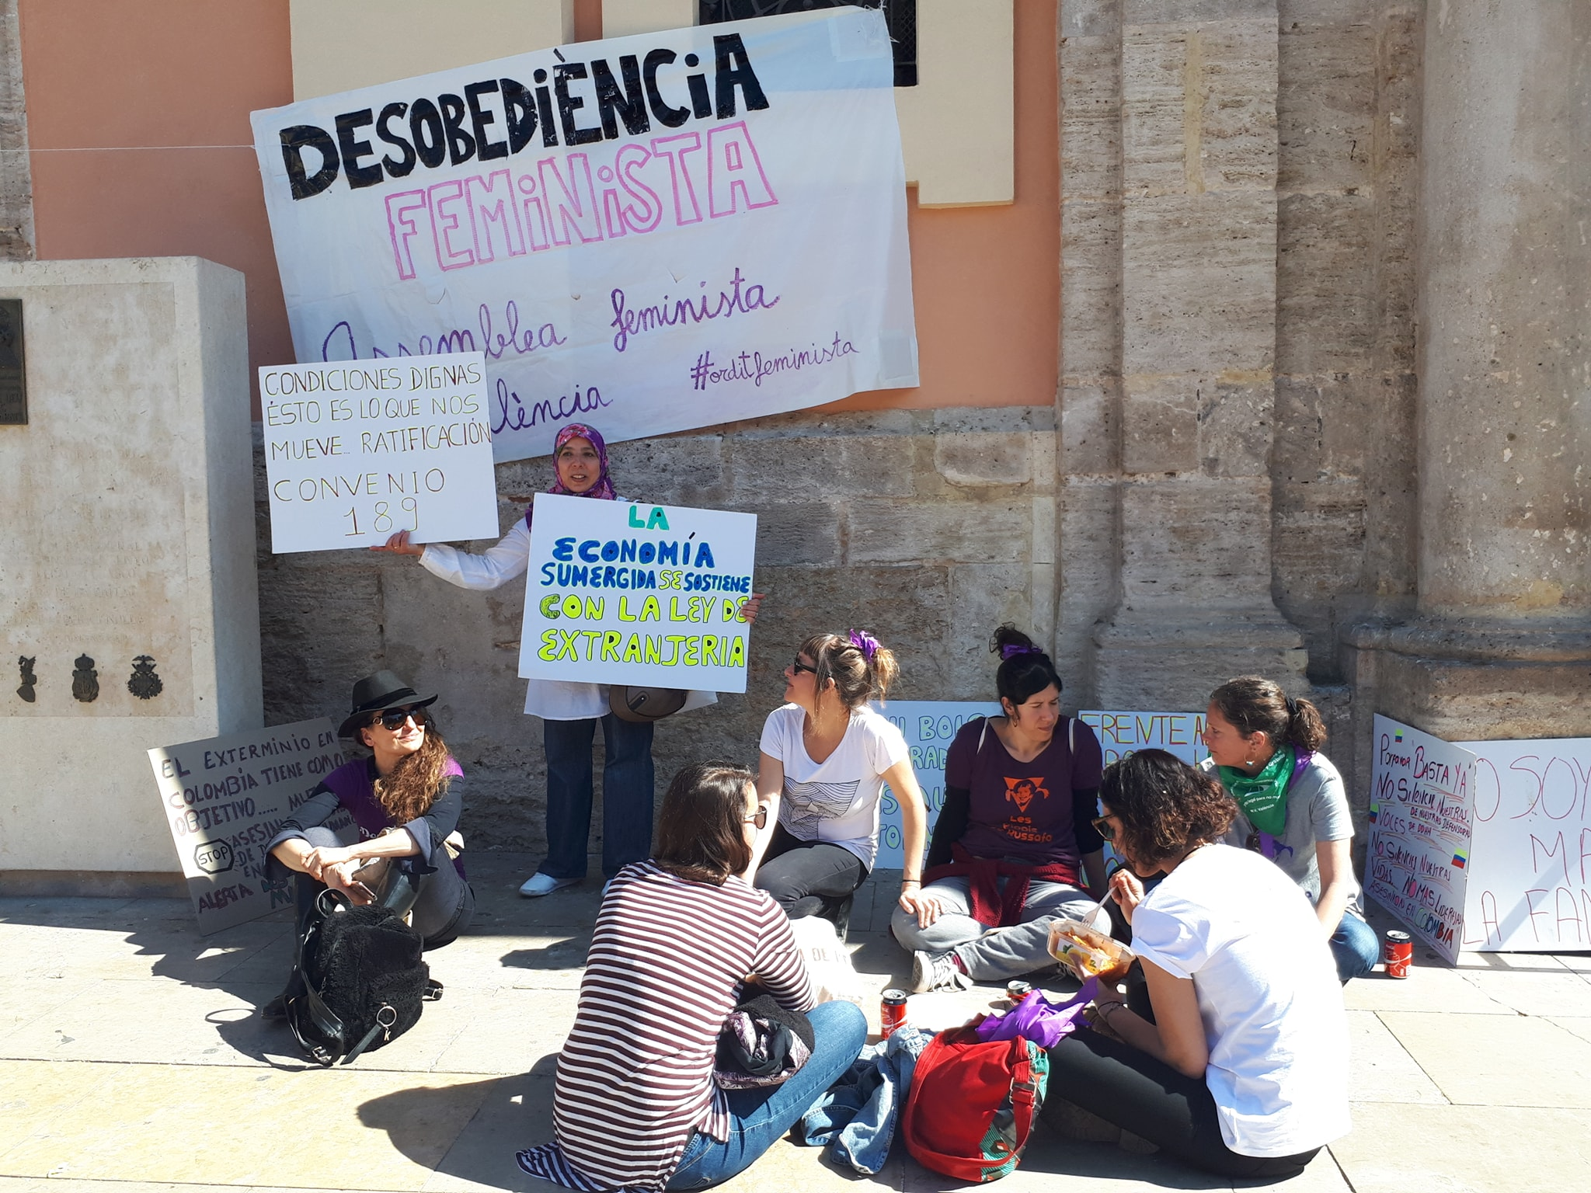
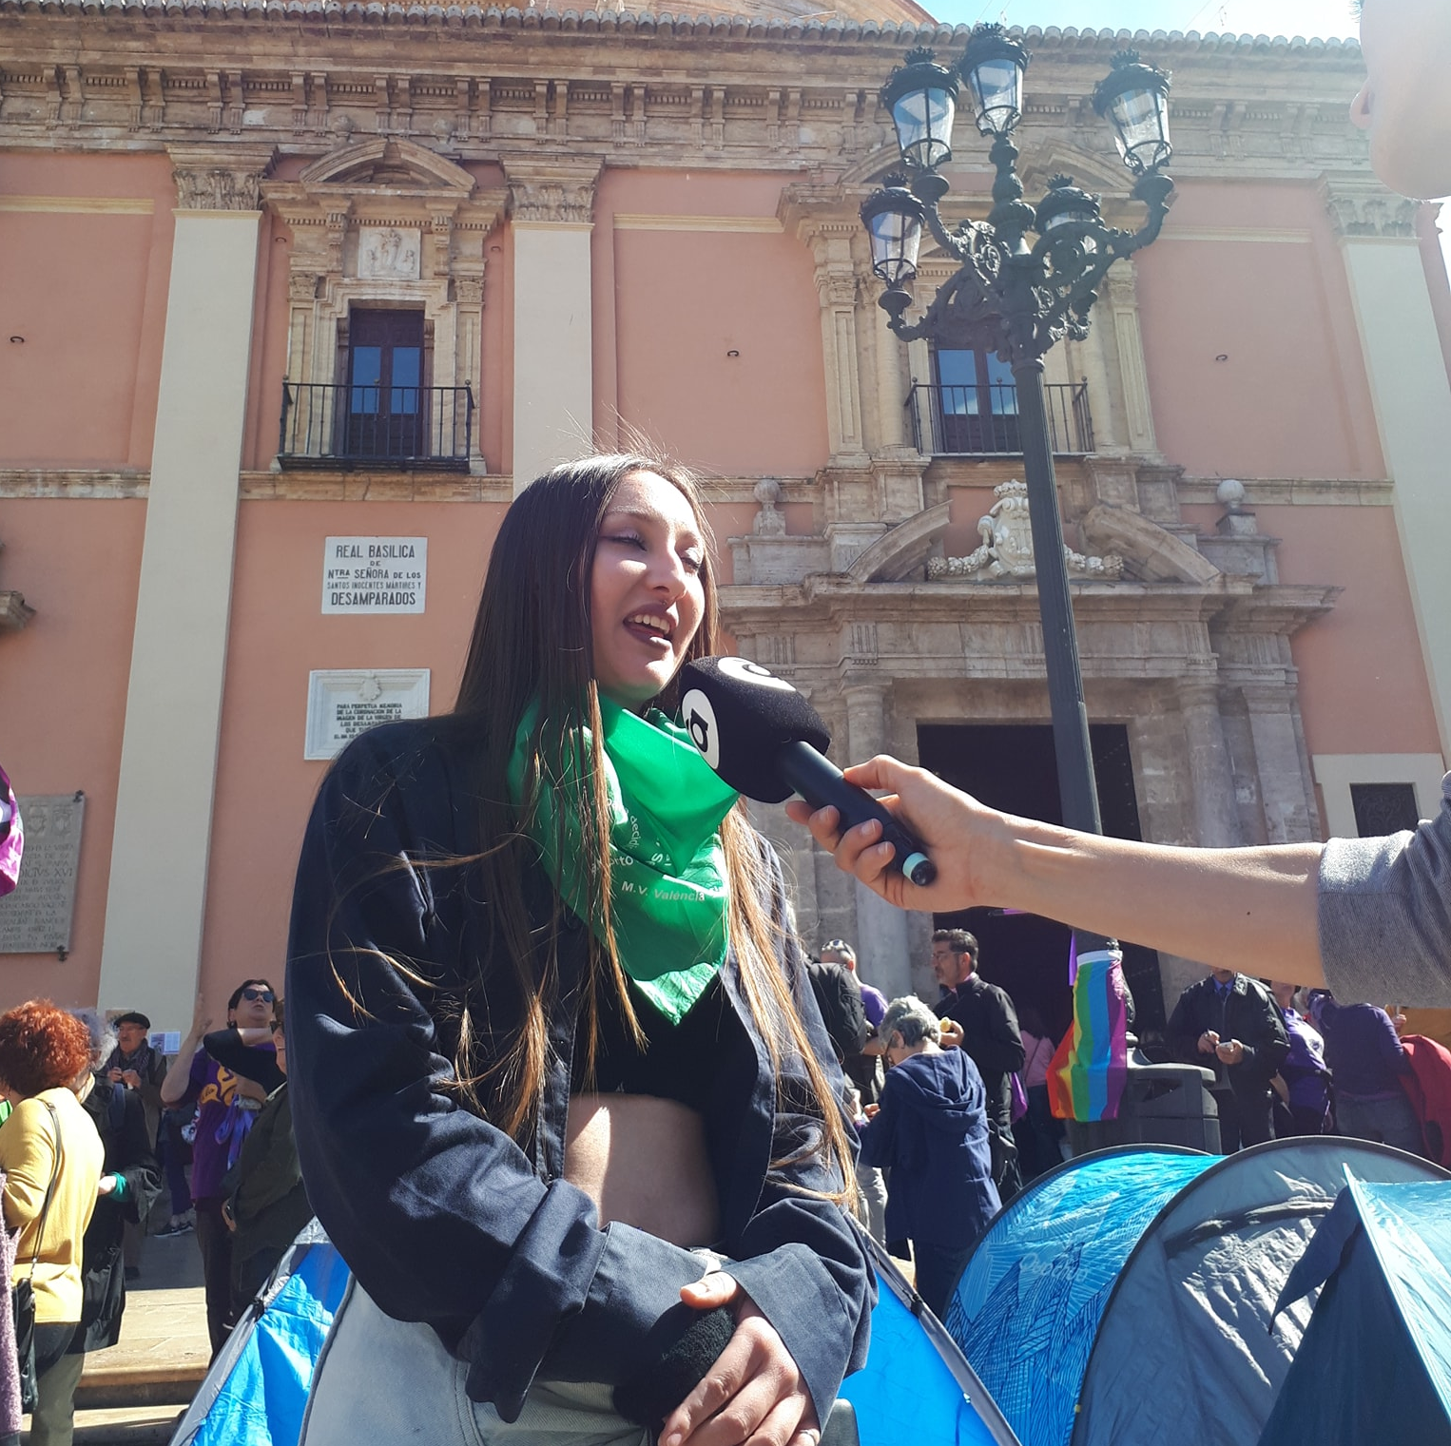
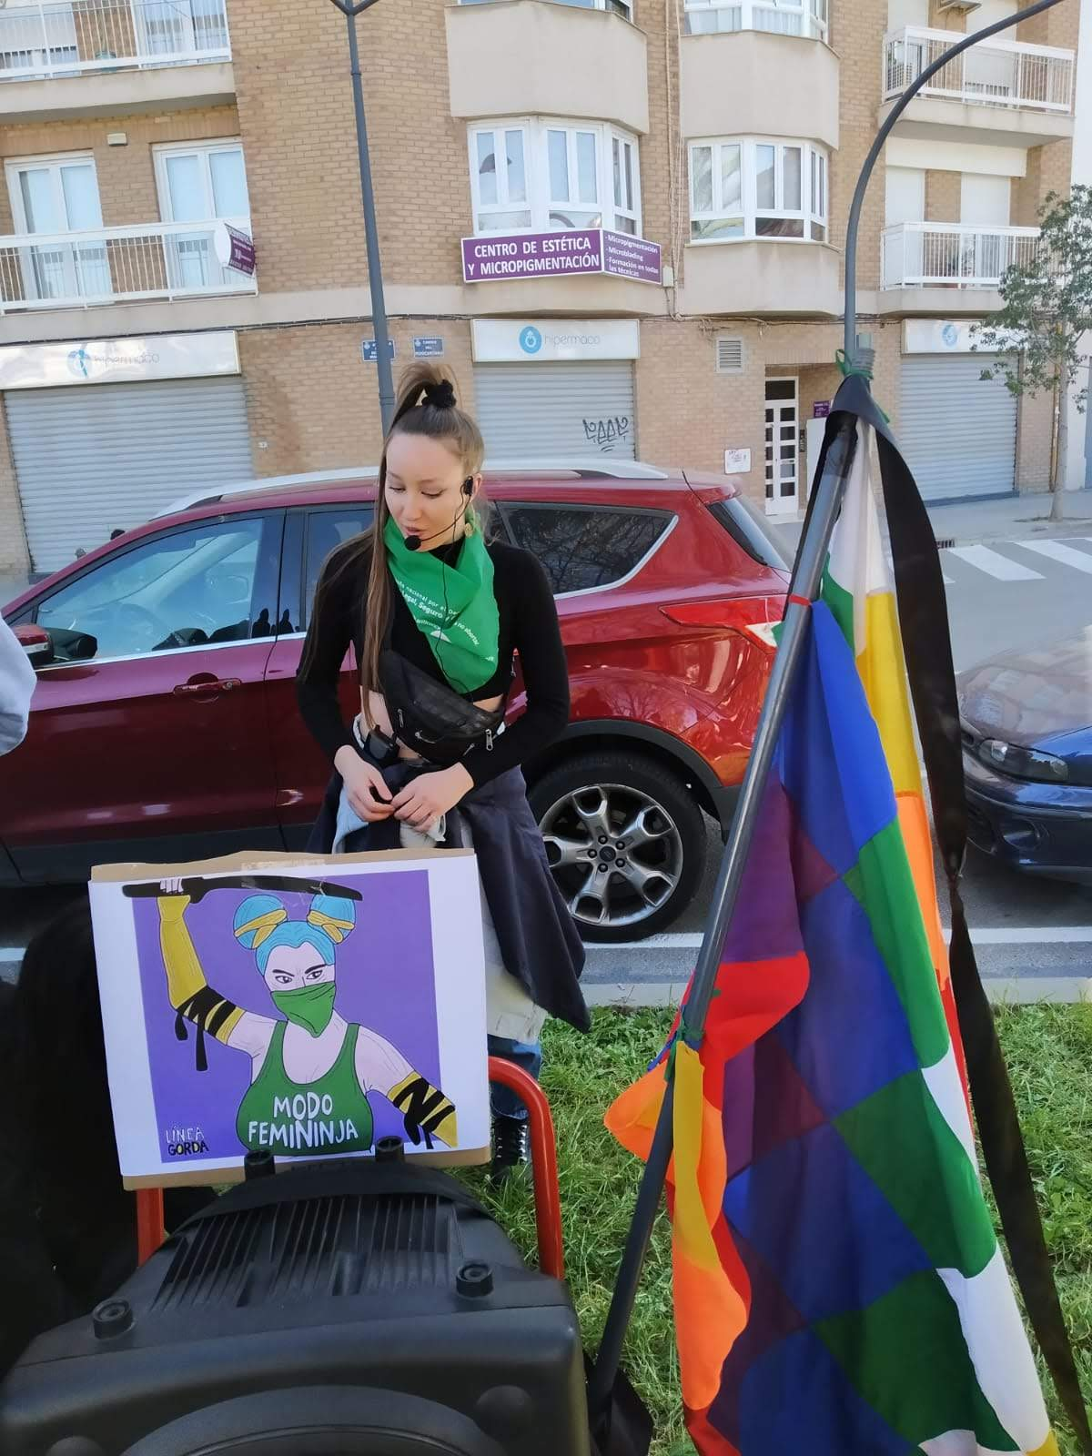
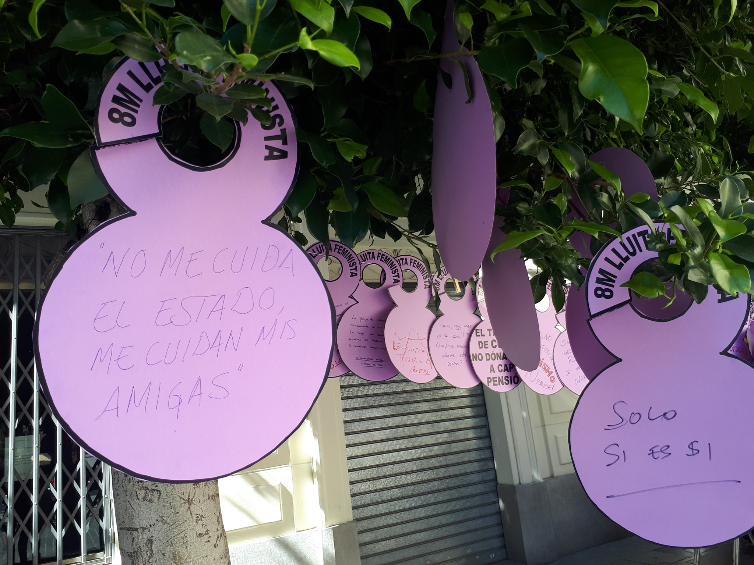
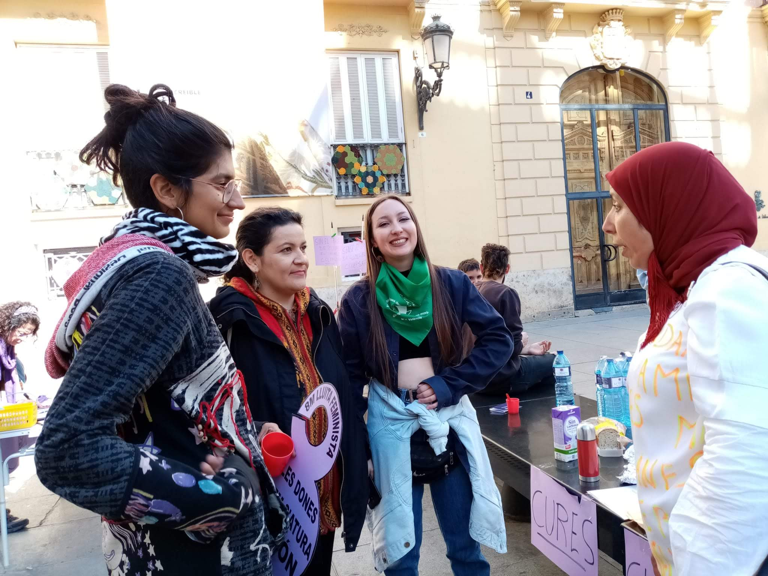

Slide 13
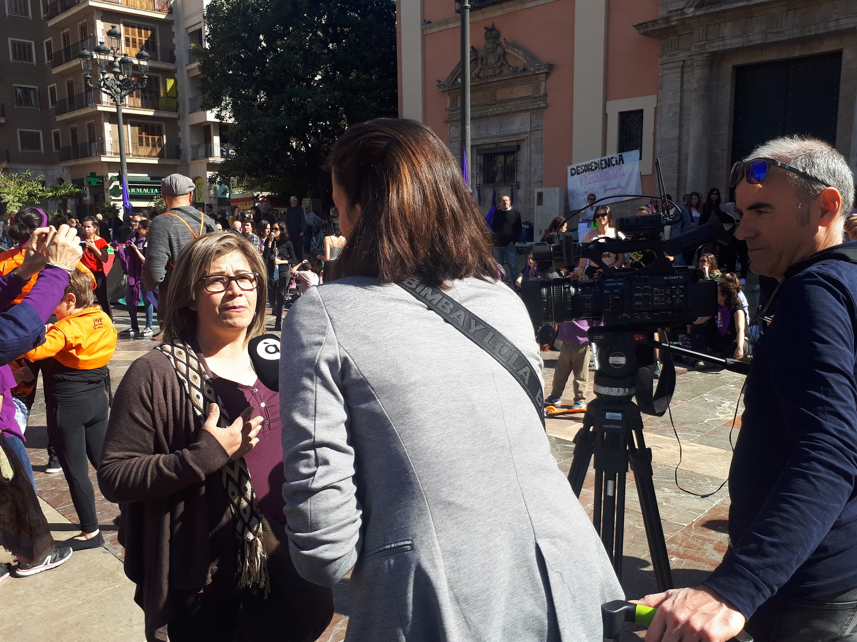
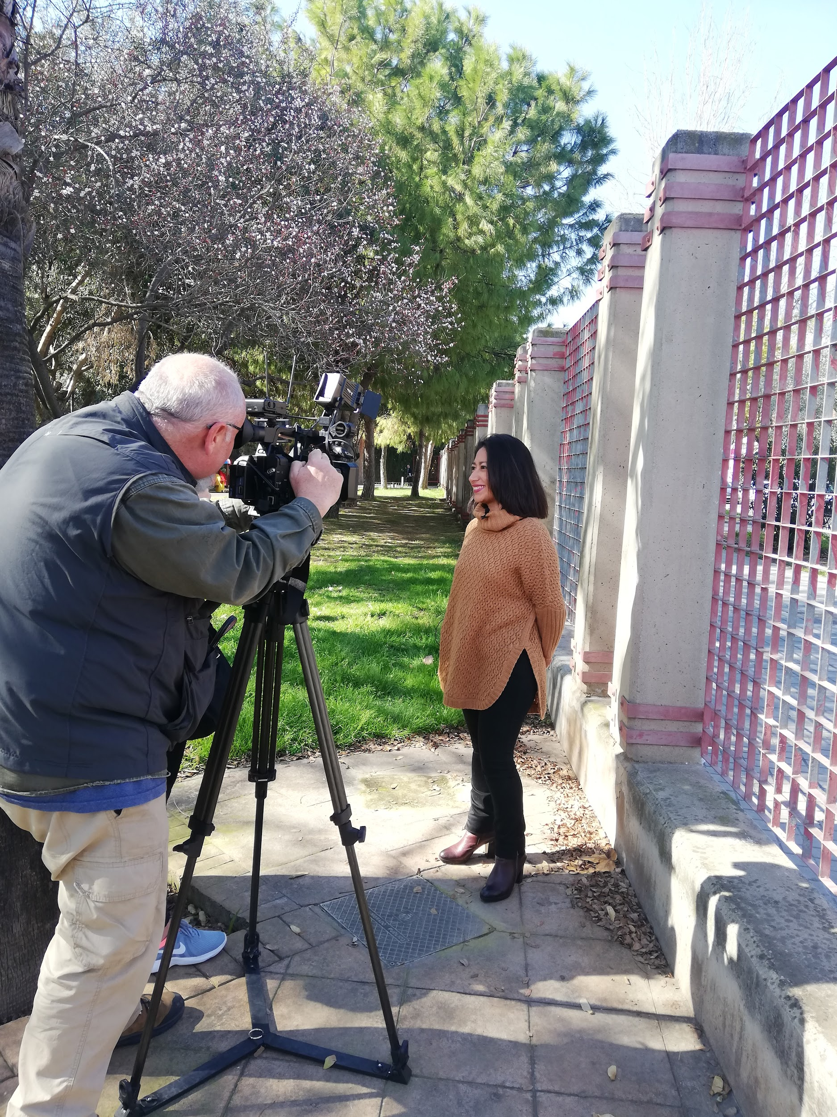
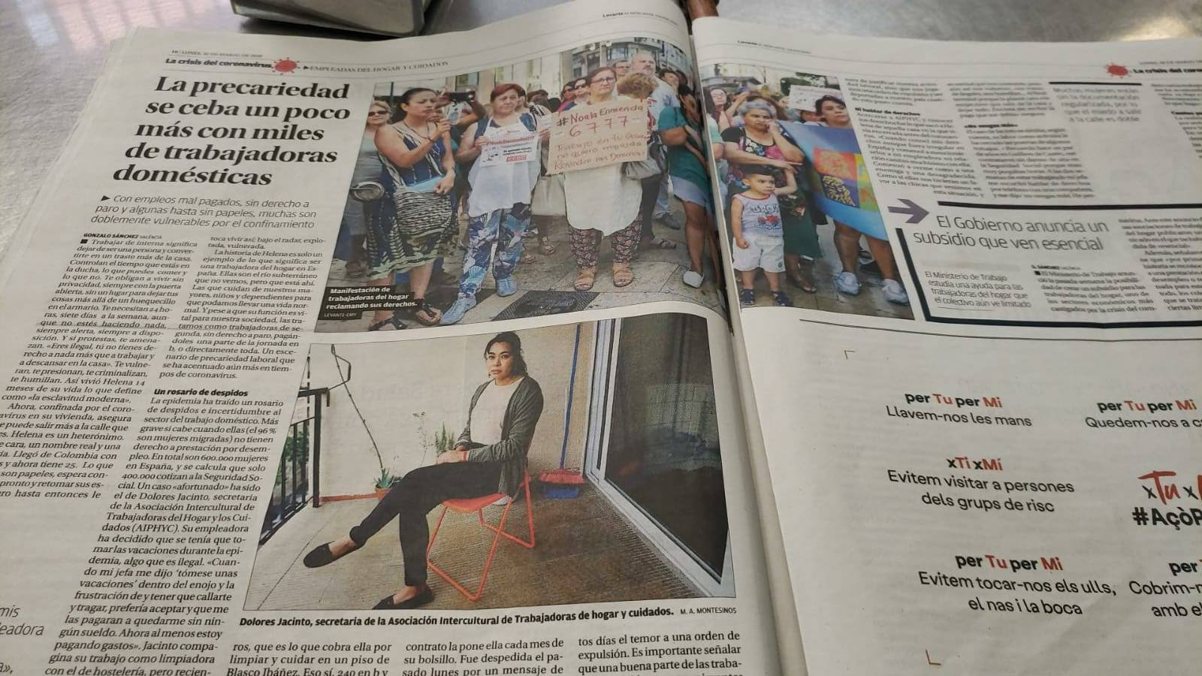
Visibilización, sensibilización y reivindicación sobre la realidad que atraviesan las trabajadoras del hogar y de los cuidados en la sociedad del Siglo XXL través de entrevistas realizadas en diferentes medios de comunicación: A’Punt, Las Provincias, El Levante, RTVE,El País, Cadena SER, código FM, Radio Nacional

Slide 14
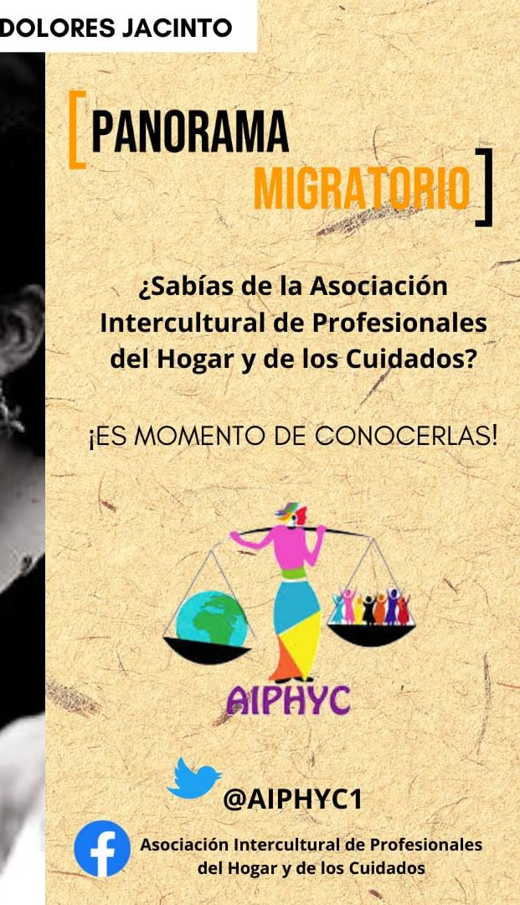
TRABAJO EN RED
Este año nos hemos visto especialmente vulnerables, con una pandemia a nivel mundial, un confinamiento de larga duración, y miles de personas dejadas atrás, con la única excusa de no tener documentación en regla, comprometidas con la defensa de los derechos humanos. Esto motivó que nos organizáramos con otras entidades a nivel estatal para conformar el movimiento social regularización ya!
El objetivo de esta campaña es una regularización extraordinaria, amplia y sin condiciones para todas las personas que se encuentran en el territorio español en situación administrativa irregular.
Desde este movimiento se llegó al congreso de los diputados con una proposición no de ley- PNL para la cual, se convocaron concentraciones y sobre todo tuvo un gran alcance a través de las redes sociales.

Slide 15
ACTIVIDADES DE VISIBILIZACIÓN Y SENSIBILIZACIÓN EN DEFENSA DE LOS DERECHOS HUMANOS
REUNIÓN: Como integrantes de la plataforma #RegularizacionYa participamos en una reunión con la Delegada de Gobierno de la Comunidad Valenciana, Doña Gloria Calero.
CONCENTRACIÓN CONGRESO DE LOS DIPUTADOS (MADRID): 19 de junio de 2020 con motivo del registro de la PNL en Madrid, acompañamos a la Plataforma #RegularizaciónYA de la cual formamos parte.
PARTICIPACIÓN CANAL DE YOUTUBE de Paula Vázquez: Como parte de la plataforma para sensibilizar a la sociedad de acogida acerca de la situación de las personas migrantes que se encuentran en situación administrativa irregular y la vulneración de derechos, participamos
“No somos un caso aislado” particopación en el proyecto liderado por Alianza por la Solidaridad
“Quién cuidad a las cuidadoras”, Cepaim

Slide 16
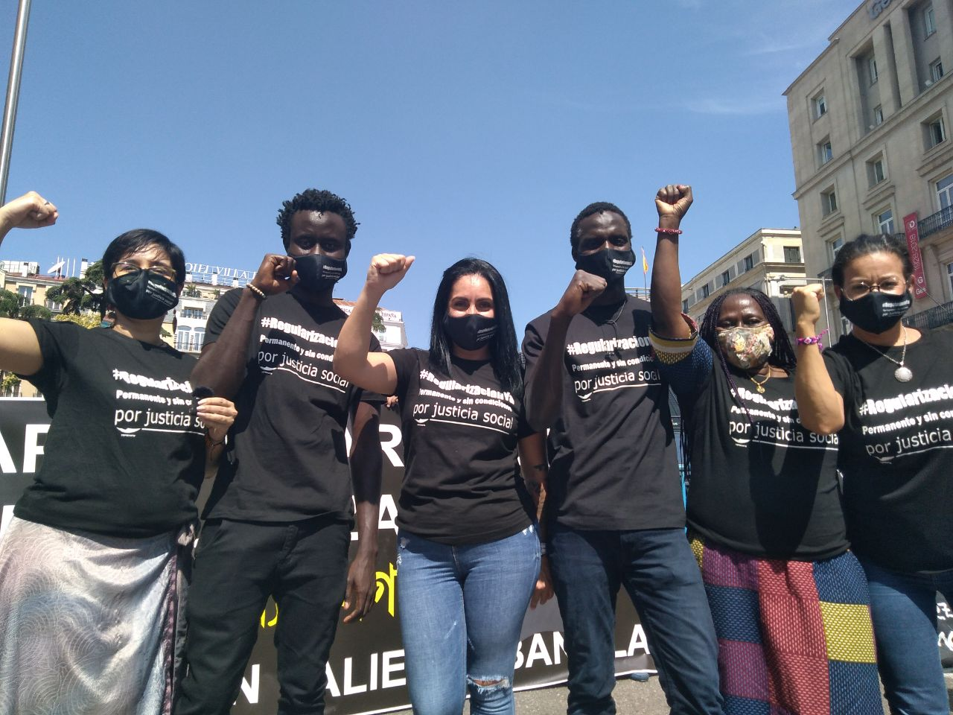
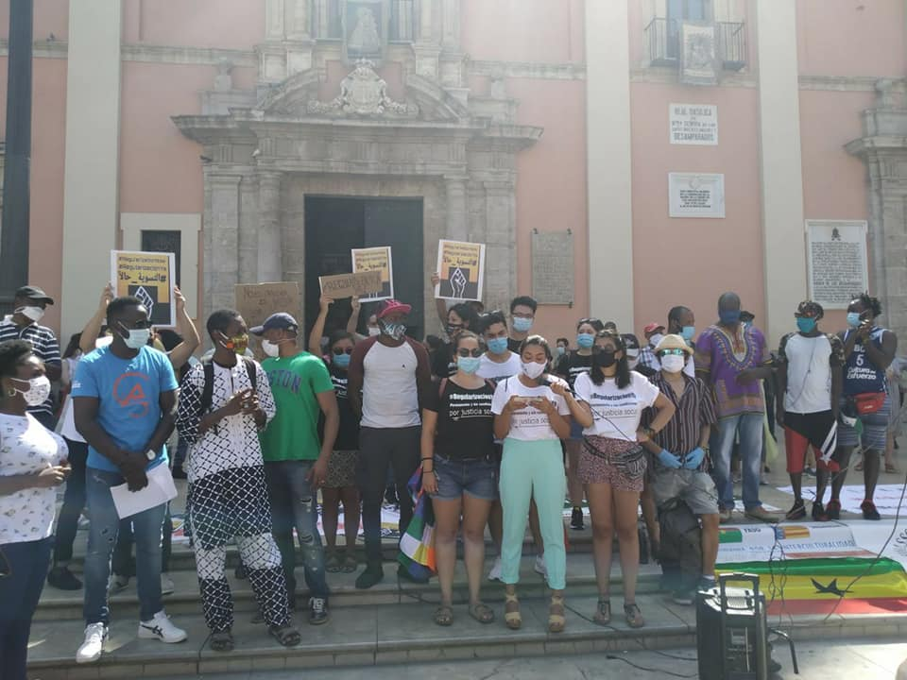
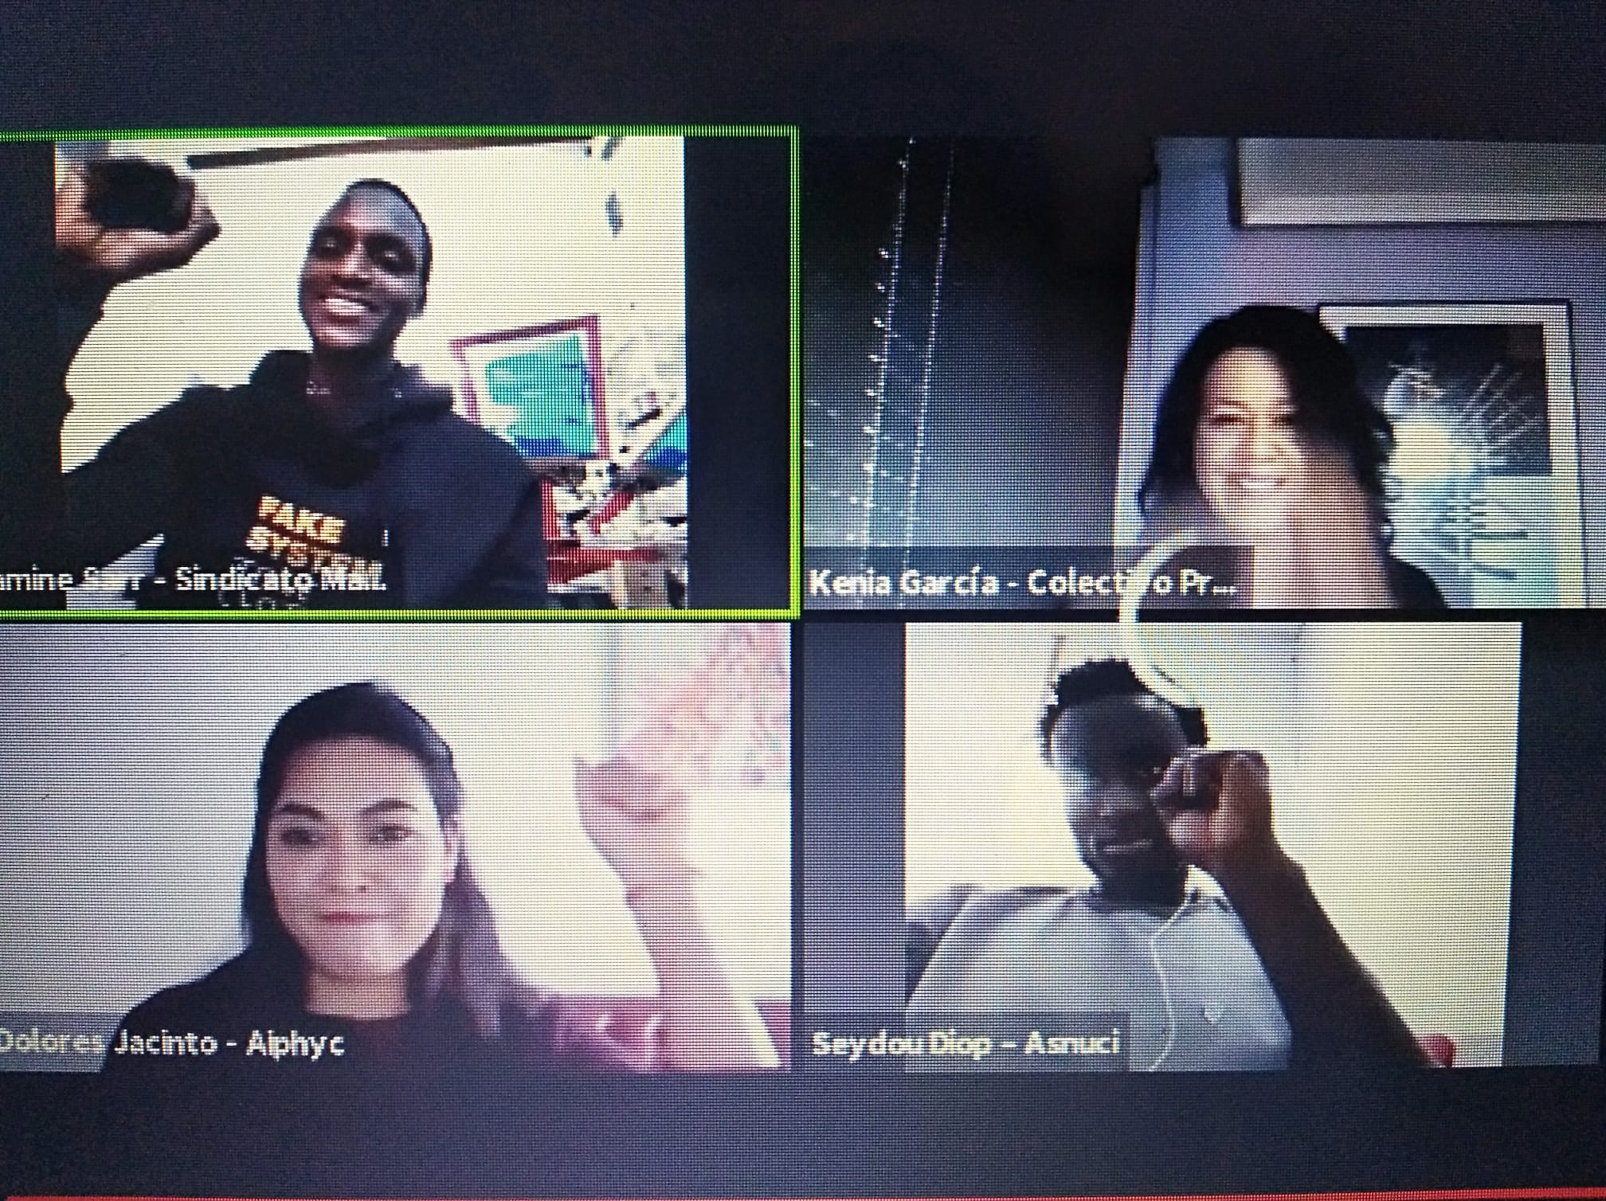
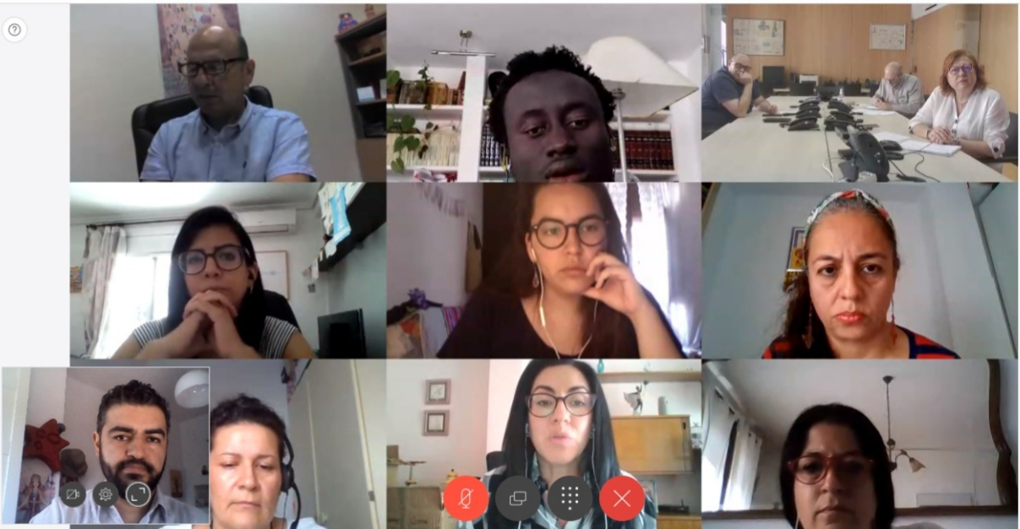

Slide 17
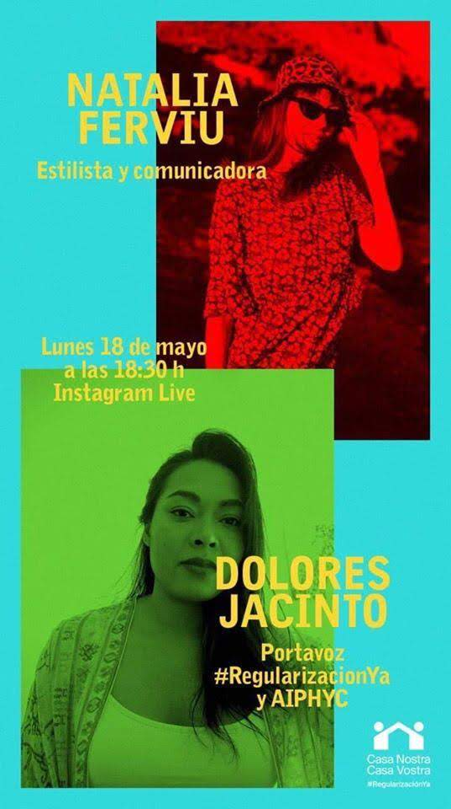
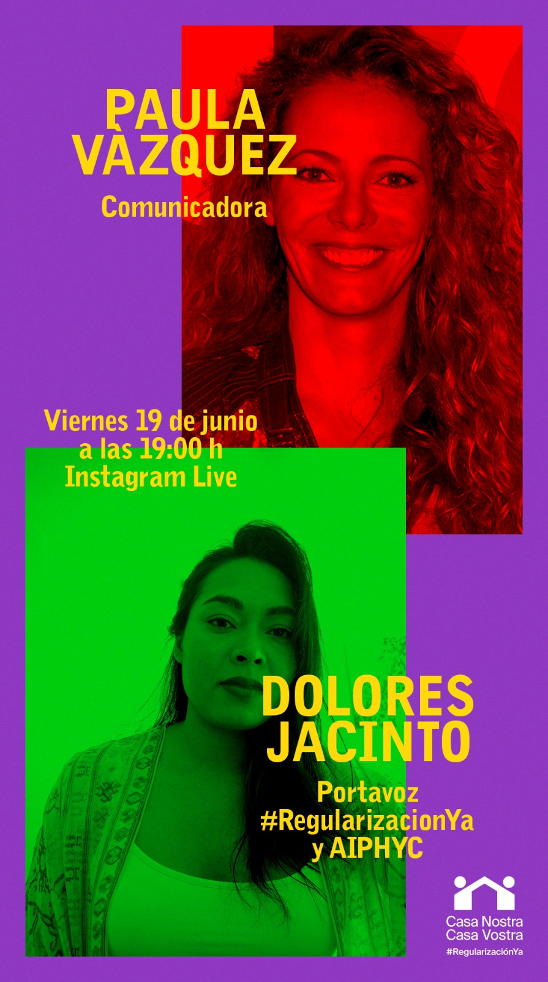
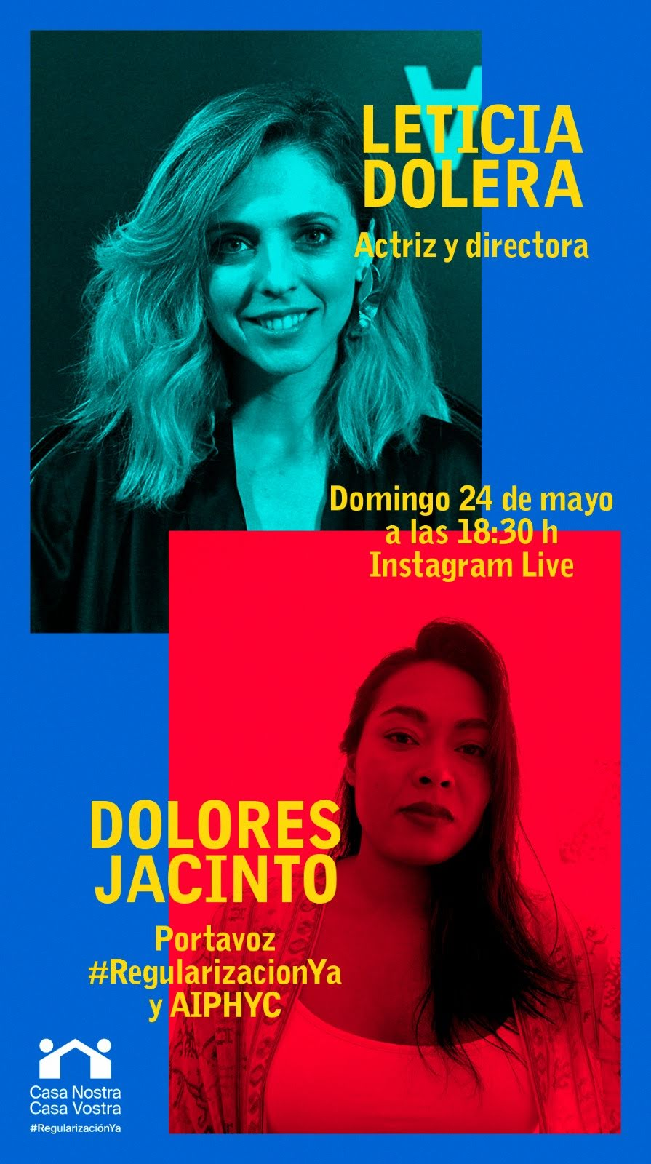
Acciones de sensibilización a través de las redes sociales

Slide 18
Trabajo en red
Trabajo en red: Debido a las situaciones de vulnerabilidad generadas por la pandemia AIPHyC decide crear una RED DE APOYO para dar asistencia a las personas que lo esaban necesitando. Para ello la coordinadora de la entidad se puso en contacto con varias organizaciones sociales con las cuales ya venía trabajando: SJM,RUMIÑAHUI, PSICÓLOGOS/AS SIN FRONTERAS, la emisora de radio CÓDIGO FM, asamblea 08M…………………..
Información constante: durante el confinamiento fueron muchas las personas quienes contactaron con nuestra organización, por ello se les atendió telefónicamente, y se creó un grupo de facebook en el que a dia a dia se fue actualizando con información relevante en esos momentos
Apoyo económico: se les brindo apoyo economico a compañeras que ya no contaban con los recursos suficientes para sobrevivir
Agradecemos: a todas las personas que nos hicieron donativos económicos para poder apoyar a nuestras compañeras
¡nosotras somos, porque cada una es!

Slide 19
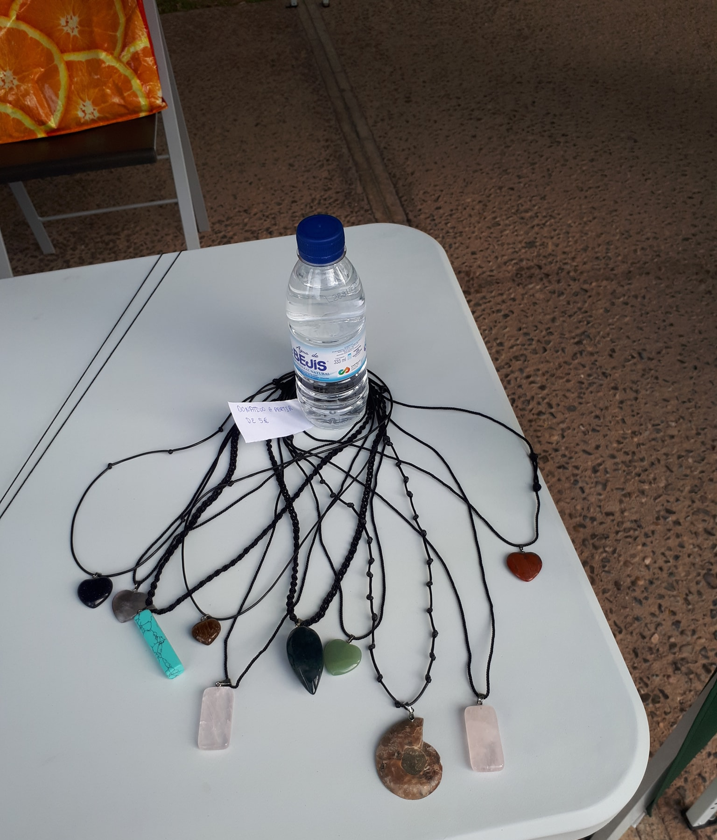
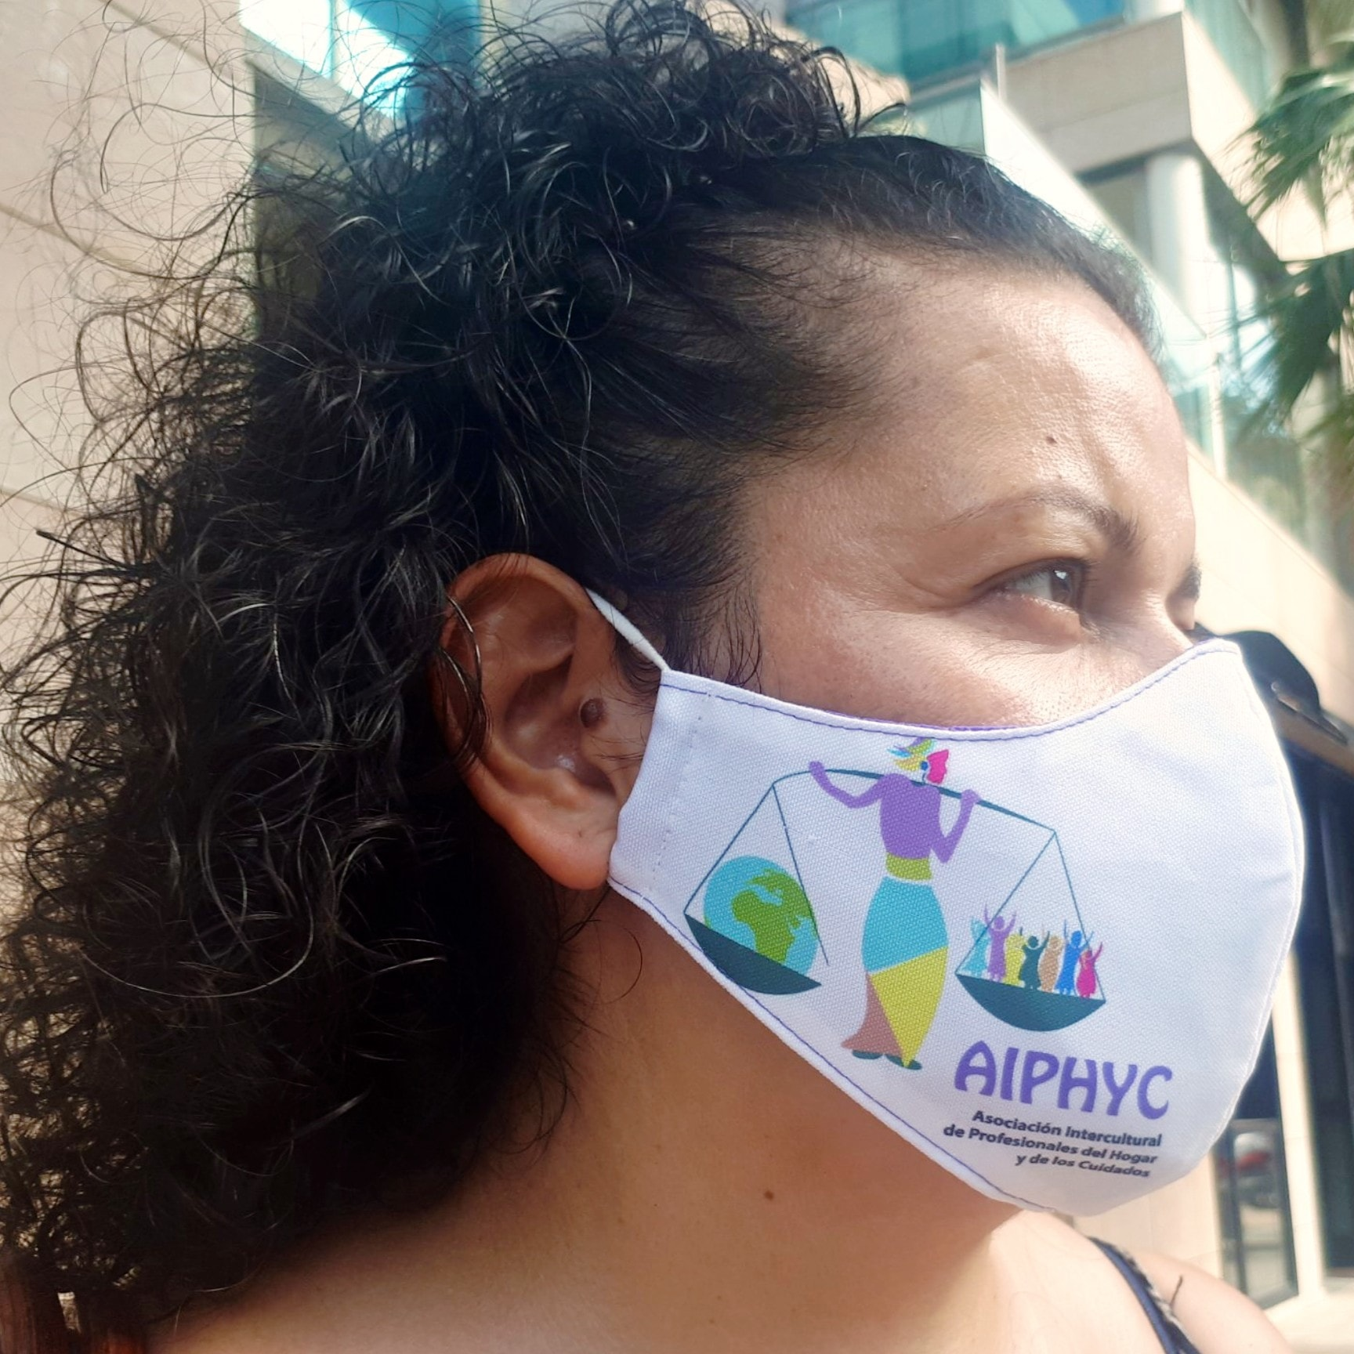
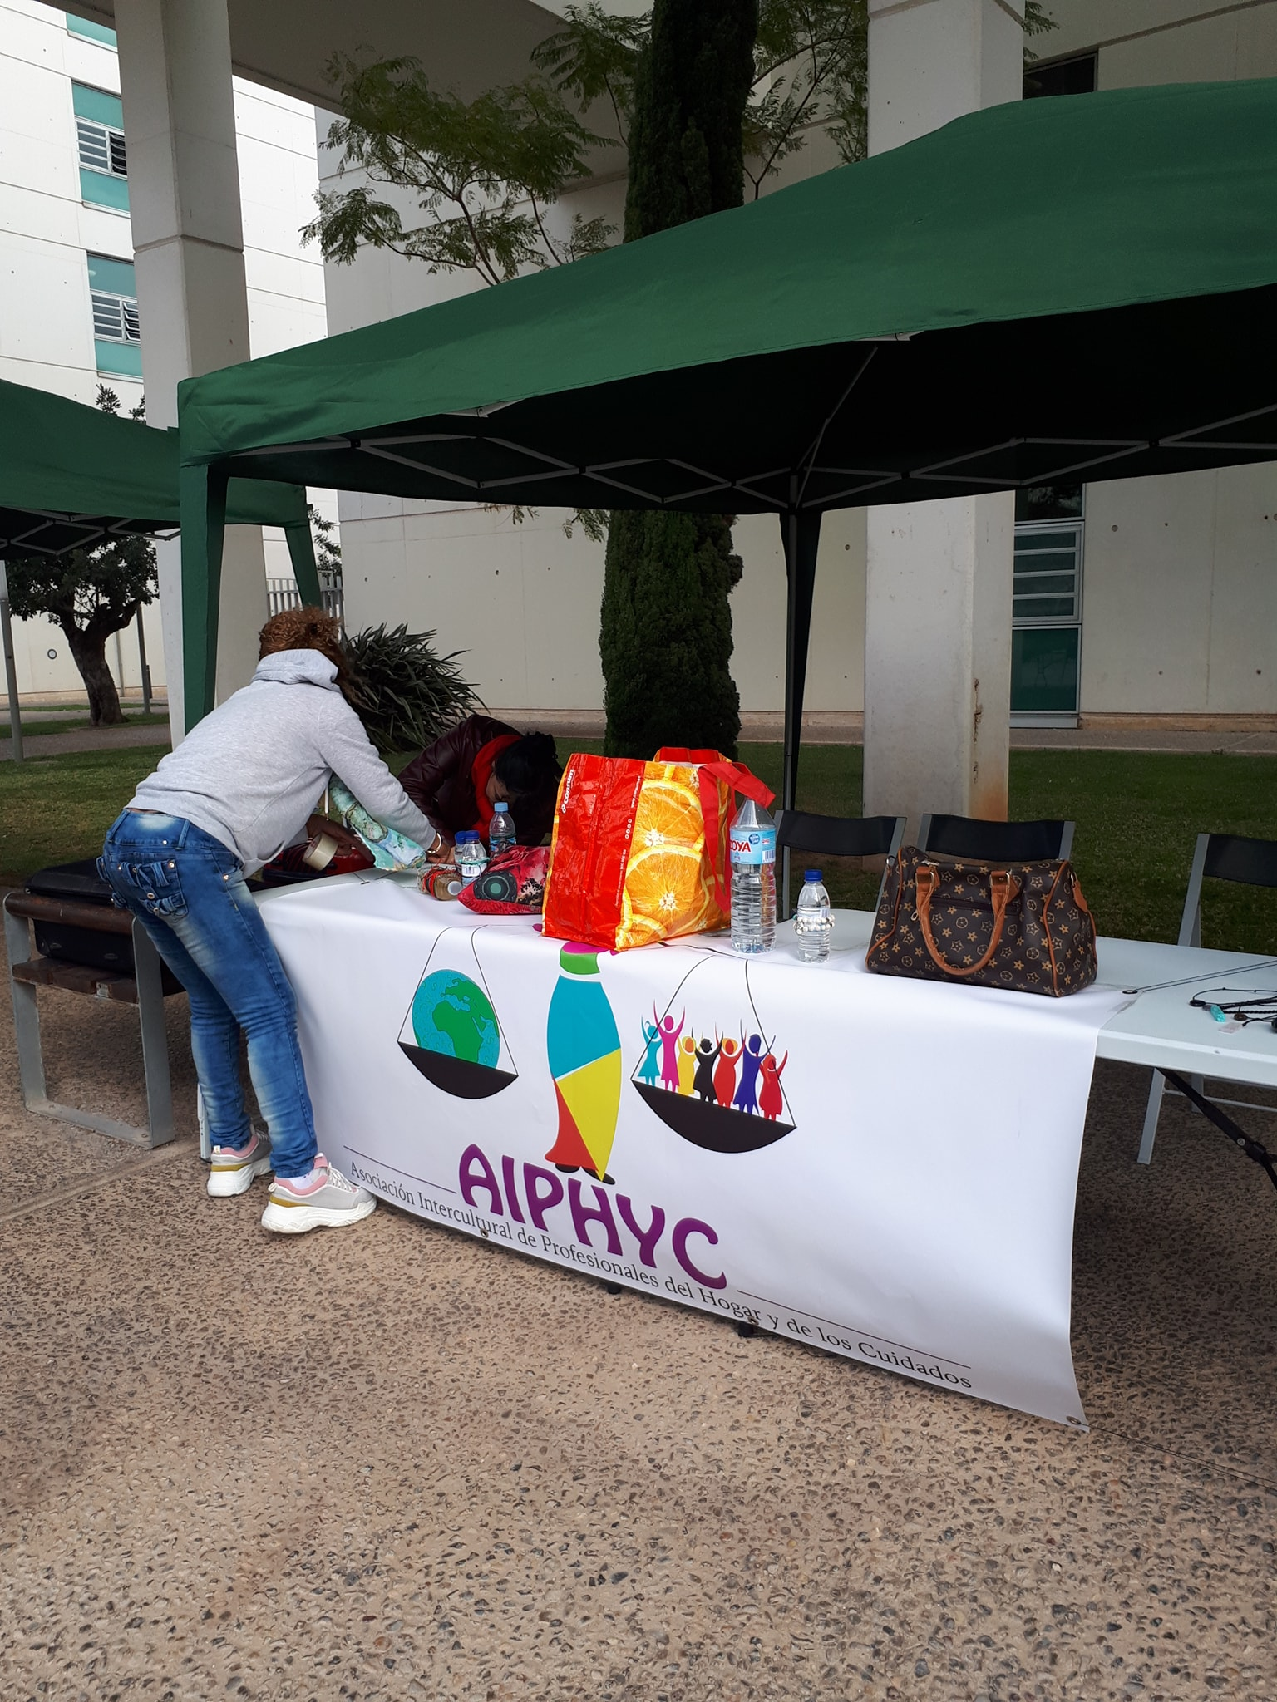
AUTOFINANCIACIÓN
Mercadillo solidario: Participamos en el mercadillo solidario realizado por la Facultad de Sociología con el objetivo de recaudar fondos para continuar trabajando.
Mascarillas solidarias: Un grupo de compañeras confeccionó mascarilla para hacer crecer la caja de resistencia que continuaba dando apoyo a quienes lo necesitaban.

Slide 20
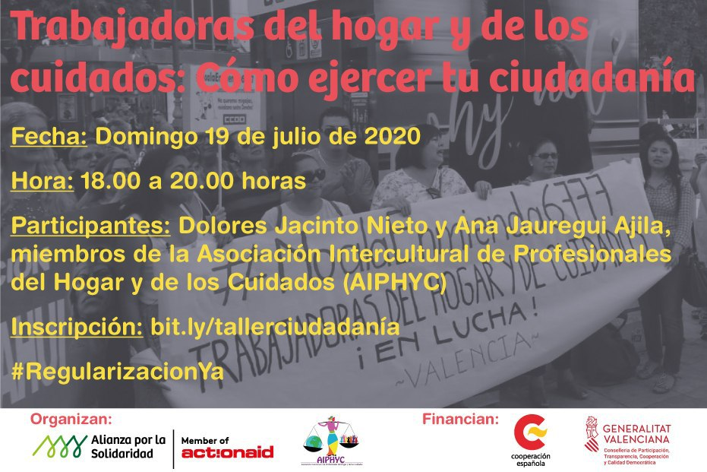
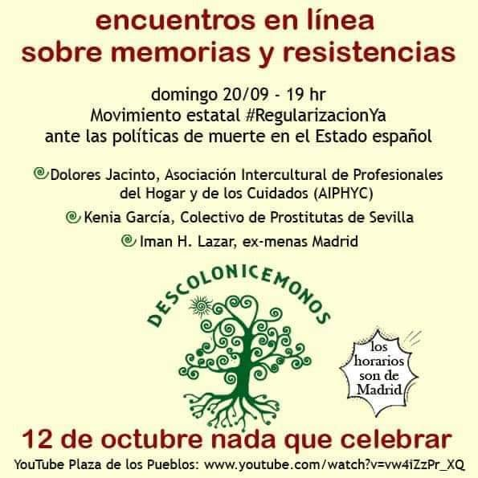
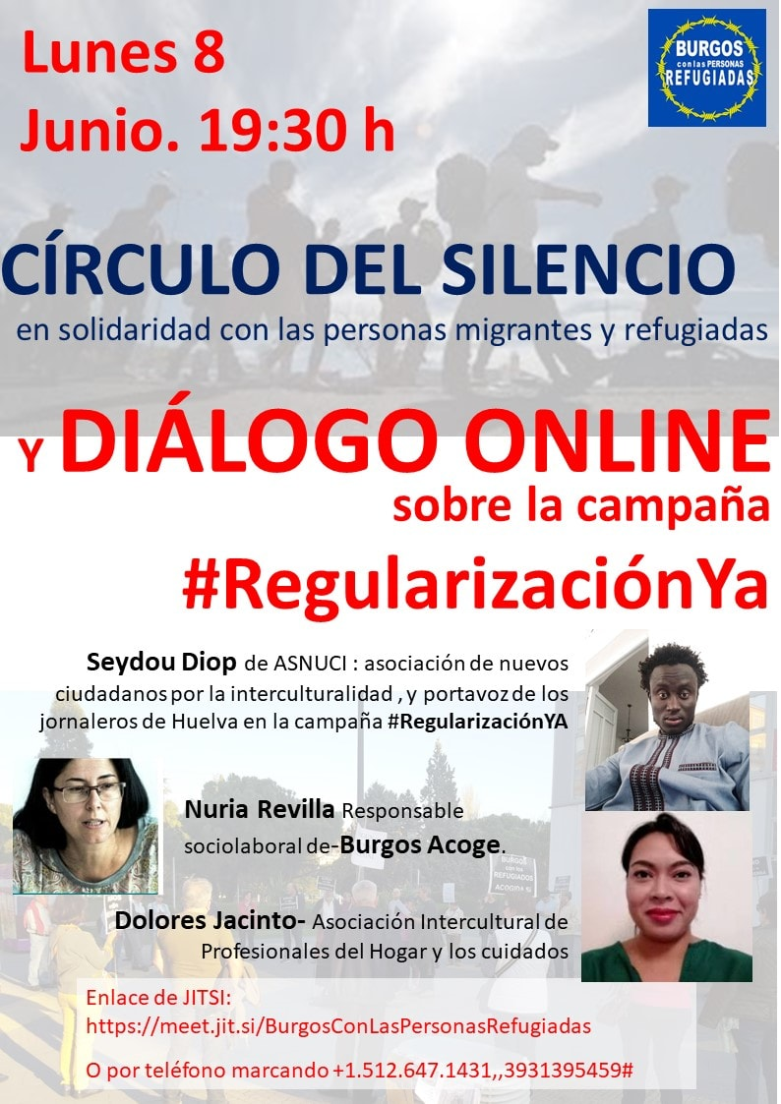
TRABAJO DESDE PLATAFORMAS DIGITALES
EL NO PODER REUNIRNOS CON NUESTRAS COMPAÑERAS NO HA SIDO UN IMPEDIMENTO PARA DEJAR DE TRABAJAR CON ELLAS, poniendo A SU ALCANCE HERRAMIENTAS NECESARIAS PARA EJERCER UNA CIUDADANÍA PLENA, (DEL MISMO MODO ESTAR ENTERADAS DE QUE ES EN LO QUE ESTAMOS TRABAJANDO).

Slide 21
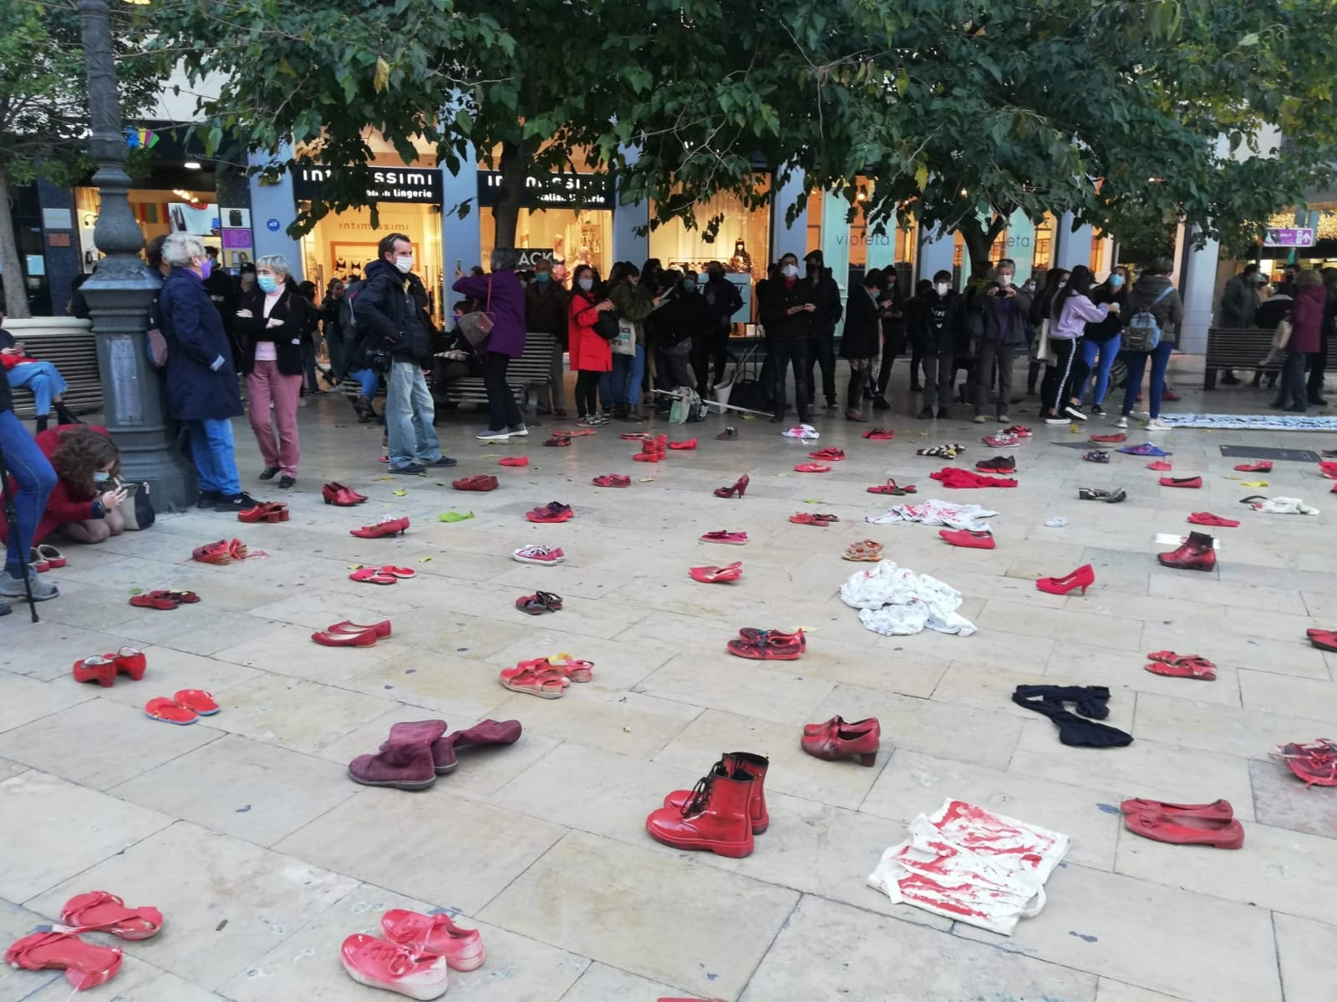
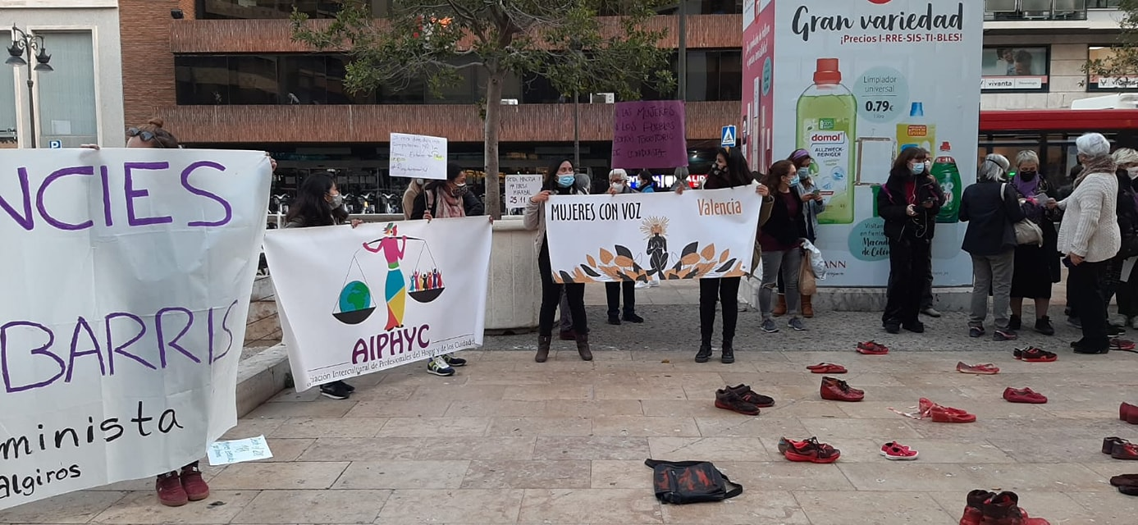

Slide 22
25N, DIA INTERNACIONAL CONTRA LA VIOLENCIA MACHISTA
Nuestra organización trabaja la resiliencia con lo grupos de mujeres para lograr, junto a las demás organizaciones sociales y feministas, la erradicación de la violencia machista, de ahí nuestra participación en la Asamblea feminista y la colaboración y participación en la organización de la marcha del 25N, “Dia Contra la Violencia de género”

Slide 23
DIA DEL MIGRANTE
Marcha por el dia internacional del día del migrante; con motivo del 18D, “Día Internacional de las personas migrantes, el 19 de diciembre, junto a otras organizaciones sociales convocamos a salir a la calle, desde la Plaza del Ayuntamiento, hasta la Delegación de Gobierno con el lema “REGULARIZACIÓN YA, Y SIN CITAS NO HAY DERECHOS”. Desde la entidad entendemos que es el mejor momento para trabajar en red, tejer en comunidad , y no dejar que los discursos de odio continúen haciendo daño.
(yo aquí pondría dentro del mismo párrafo que ese día se realizó un homenaje….)
Homenaje: recordamos a las personas que han perdido la vida en su intento por llegar a este territorio.

Slide 24
